Slide 1
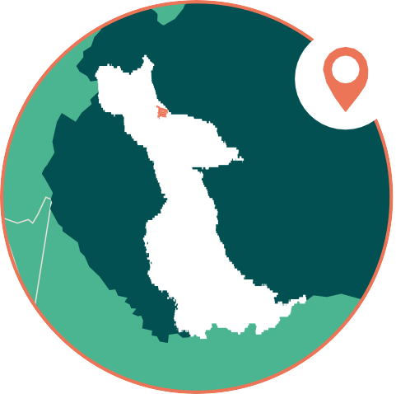
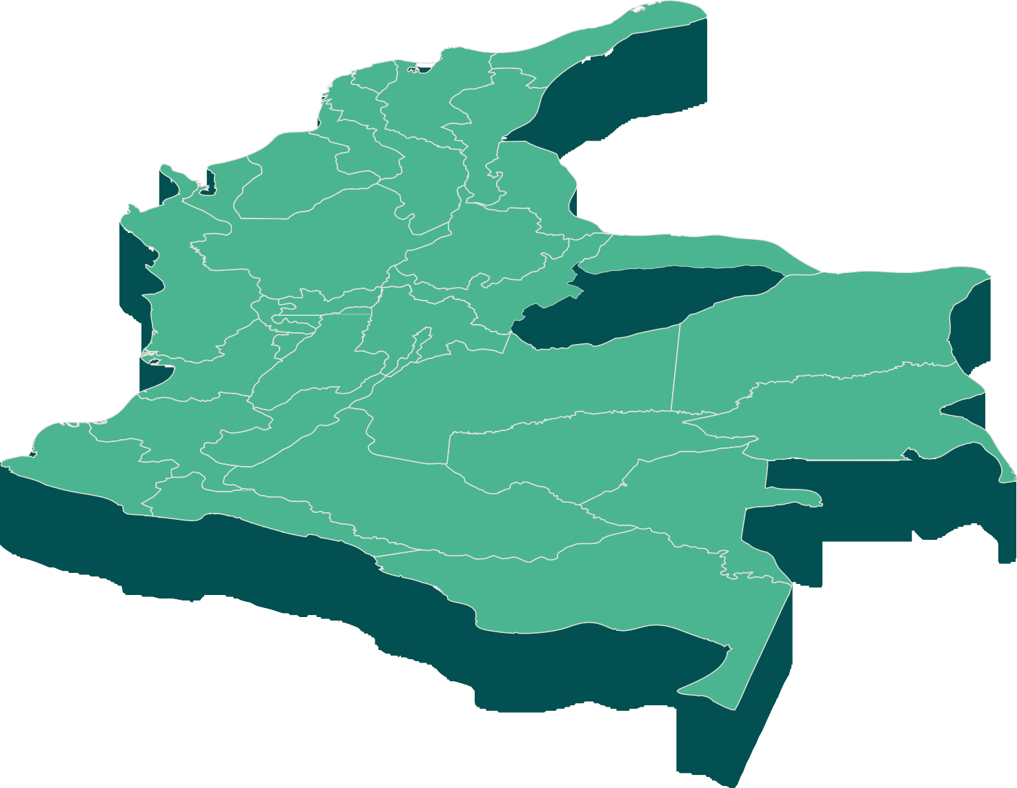
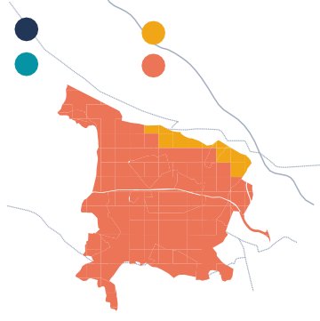
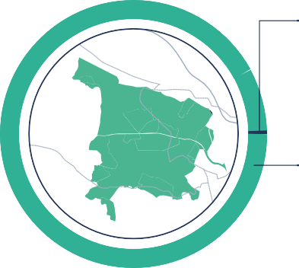
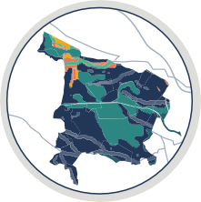
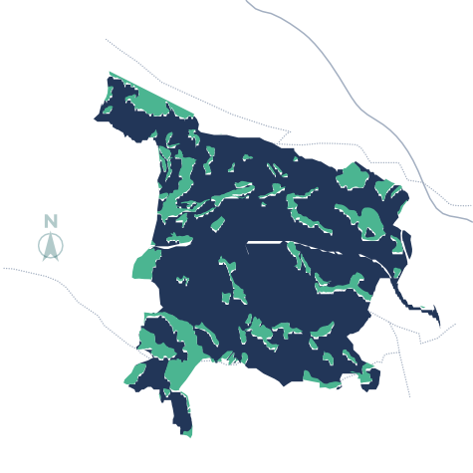
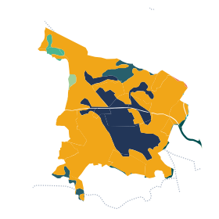
14
CUSIANA
UBICACIÓN
i
INFORMACIÓN BÁSICA
EXTENSIÓN
1019,3
TAURAMENA
VEREDAS:
Aceite Alto, Chaparral, Paso Cusiana.
(DANE, 2020).
SUBZONA
HIDROGRÁFICA
Río Cusiana
(IDEAM, 2013).
ÁREA DE NEGOCIO/ EMPRESA / FILIAL
ECOPETROL S.A PIEDEMONTE-CASANARE
ÁREA OPERATIVA/ INSTALACIÓN
Cusiana
SISTEMA/ TRONCAL/BLOQUE
Sistema de transporte Hidrocarburos Cupiagua- Cusiana y campo Cusiana
TIPO
Producción
PROYECTO
Sistema de transporte Hidrocarburos Cupiagua- Cusiana y líneas de flujo Campo Cusiana
EXPEDIENTE
LAM 4754 y LAM 1125
LISTA ROJA DE ECOSISTEMAS TERRESTRES CONTINENTALES
(Etter et al., 2020).
HECTÁREAS
La verificación se realizó
con la proyección de coordenadas
"MAGNA_COLOMBIA_CTM12”
17 PREDIOS
NOMBRE DE LOS PREDIOS:
CUSIANA, EL ACEITE, ENGLOBE CPF CUSIANA, LOTE ALTAMIRA, LOTE
BUENAVISTA, LOTE EL DESENGAÑO, LOTE EL ENGAÑO, LOTE EL PORVENIR, LOTE LA ILUSION, LOTE LA MAPORITA, LOTE LOS CEDROS, LOTE LOS
CORALITOS, LOTE LOS MANGOS, LOTE MATASUELTA, LOTE PAYANDE PARTE, LOTE SANTA ANA
Ecoreserva con áreas de producción de hidrocarburos y energía
C ASANARE
VENEZUELA
MANEJO Y GESTIÓN
TIPO DE PREDIO
Predio Grande con relieve Plano a ligeramente inclinado, Fuertemente ondulado a quebrado.
ÁREAS PROTEGIDAS
No hay dentro de la Ecoreserva
PLAN DE MANEJO Y ORDENAMIENTO DE
UNA CUENCA POMCA
Plan de Ordenación y Manejo de la cuenca del Río Cusiana
CORPORACIÓN
AUTÓNOMA REGIONAL
Corporación Autónoma Regional de Boyacá
CR
En Peligro Crítico
ECUADOR
BRASIL
EN En Peligro
VU
Vulnerable
LC Preocupación Menor Ecosistemas Transformados
PERÚ
SUSTRATO
Paisajes de montañas, valles, lomeríos y piedemonte, con relieves de terrazas, abanicos y lomas; suelos de Rocas sedimentarias (arcillolitas, lodolitas y areniscas), Depósitos coluviales mixtos y Depósitos aluviales heterométricos.
(IGAC, 2014).
TEMPERATURA MEDIA
24 26 ºC
(DANE, 2015A).
PRECIPITACIÓN MEDIA ANUAL
2500 3000 mm
(DANE, 2015B).
ALTITUD PROMEDIO
311 506 m
(ALOS PALSAR, 2014).
BIOMAS
AMENAZAS
BIOMAS ORIGINALES EN LA ECORESERVA
(IDEAM, 2017).
El total del área ocupada por los predios de la Ecoreserva corresponde con territorios transformados.
0,04%
Hidrobioma Casanare
GESTIÓN INTEGRAL
DE LA BIODIVERSIDAD
(IAvH, 2014)
De acuerdo con las estrategías para la gestión integral de la biodiversidad los lineamientos son:
52,11%
PRINCIPALES
AMENAZAS PARA LOS ECOSISTEMAS:
Agrícola
Muy baja
Baja Media
Forestal
Muy baja
Baja Media
Ganadera
Muy baja
Baja Media
la Contaminación orgánica e inorgánica la Intensificación agrícola, mecanización agricola, alta fragmentación la Intensificación agrícola semipermanente , mecanización agricola. Extracción de maderas comerciales. y el Reemplazo de sabanas por pastos introducidos. (Etter et al., 2020).
La principal vocación de uso de la ecoreserva es la agricultura a traves de los cultivos transitorios semi intensivos de clima cálido.
AMENAZA
DE REMOCIÓN
(IDEAM, 2010).
ÍNDICE DE HUELLA
HUMANA
(IAvH 2016)
1,35%
RESTAURACIÓN
Restauración de áreas seminaturales y transformadas para la
ADICIONALES
Aprovechamiento de recursos en áreas seminaturales
0,053%
ADICIONALES
Aprovechamiento de recursos en áreas seminaturales inundables
2,13%
ÁREAS PRODUCTIVAS SOSTENIBLES
Manejo sostenible de sistemas productivos en áreas sobreutilizadas
0.072%
ÁREAS PRODUCTIVAS
SOSTENIBLES
Manejo sostenible de
sistemas productivos transitorios y permanentes
27,65%
INFRAESTRUCTURA
Infraestructura
2,168%
PRESERVACIÓN
Preservación de áreas naturales en zonas de reservas forestales
La amenaza de remoción en masa llega hasta:
Natural Bajo
Medio Alto
preservación en reservas forestales
0,21%
SUPLEMENTARIAS
Manejo de recursos en
áreas naturales
1,87%
SUPLEMENTARIAS
Manejo de recursos en
áreas naturales inundables
0,089%
USO SOSTENIBLE
Manejo de recursos hidrobiológicos
0,668%
USO SOSTENIBLE
Manejo de áreas inundables naturales
0,008%
USO SOSTENIBLE
Manejo de áreas
naturales
75,69%
Baja
99,95%
Zonobioma Humedo Tropical Casanare
FISIONOMÍA
Ecosistemas Lagos, lagunas, ciénagas permanentes, y cauces de rios mayores, pantanos
Bosques altos densos y sabanas herbáceas y arbustales
Paisaje Terrazas Antiguas basculadas del Piedemonte de grandes ríos, depresiones, llanuras aluviales de desborde de ríos andinos
CAMBIO
CLIMÁTICO
Entre 2011 a 2040
(IDEAM et al., 2015)
17,74%
Media
Temperatura media
1,58%
PRESERVACIÓN
Preservación de áreas naturales mediante la declaración de áreas protegidas
+ 0,5 ºC
Precipitación
+ 11 20 %
C OBER T URAS Y Z ONIFIC A CIÓN
C ONTE X T O SOCIOEC OL ÓGIC O
PRINCIPALES COBERTURAS
ZONIFICACIÓN DE
MANEJO AMBIENTAL
A NIVEL MUNICIPAL
POBLACIÓN TOTAL
(DNP, 2021)
La información demográfica, espacial y de organizaciones sociales de las veredas de influencia de la Ecoreserva será presentada en los productos mapas de actores y gobernanza.
71,86%
Vegetación secundaria o en transición
(IDEAM, 2021).
1,37%
Mosaico de pastos y cultivos
20,87%
Zonas de extracción minera
4,02%
Pastos enmalezados
0,07 %
Tejido urbano discontinuo
1,06%
Pastos limpios
0,098%
Ríos
80,77%
36,3%
Rural
50,4%
Hombres
Áreas aptas para intervención
10,70
hab/km2
25 573
63,7%
Urbana
habitantes
49,6%
Mujeres
0,19%
502
Personas pertenecientes a etnias
₋ Agropecuaria
Indigena
0,63%
Mosaico de
pastos con espacios naturales
1,93%
/ Ganadería
19,22%
Afrocolombiana
+ Hidrocarburos petróleo y gas
Áreas aptas para intervención con restricciones
0,01%
Palenqueros

